Slide 1
一、怎么写？
8种常见类型稿件的写法

Slide 2
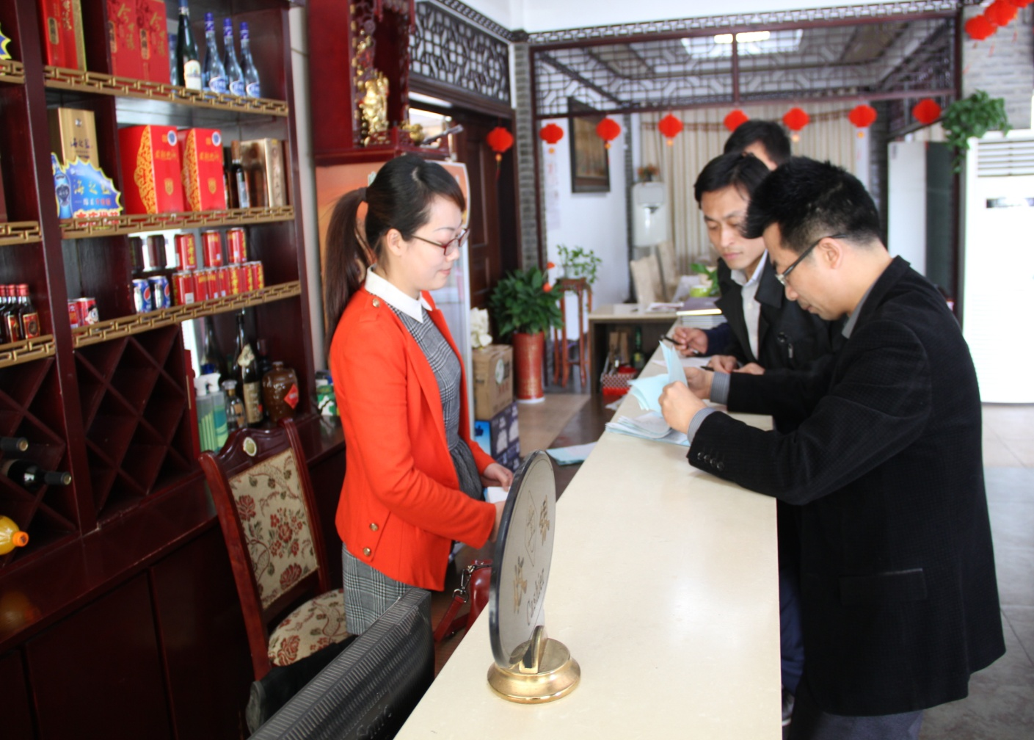
1、常见类型稿件的写法
（1）图片新闻
金坛纪委深入酒店、洗浴中心查找顶风违纪线索
近日，金坛区各镇、街道相继迎来传统集场日，金坛纪委深入酒店、洗浴中心，检查农村集场期间镇村干部是否存在中午饮酒、公款吃喝、工作时间洗澡、打牌、搓麻将等活动。图为市纪委干部暗访现场。（田粉忠 杨金坤）

Slide 3
（2）短讯
（资讯）
直奔主题，语言精练，把开展的特色做法，或者开展活动简要讲清楚，300字以内。

Slide 4
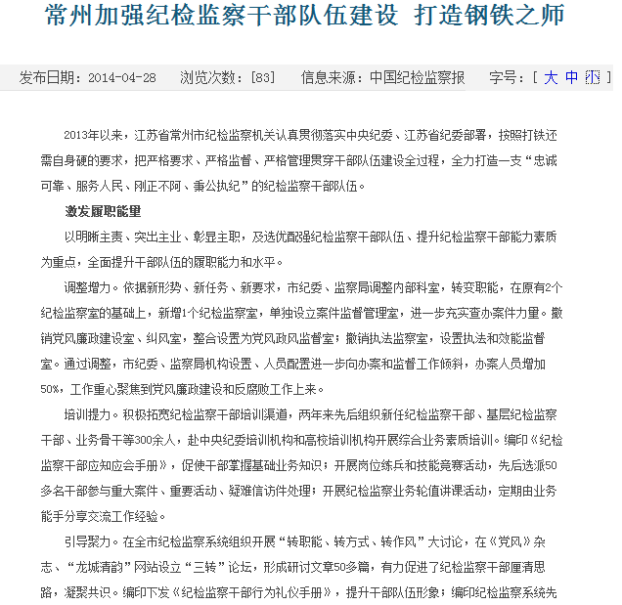
（3）工作经验
第一种传统型
有明显的一二三特点，从总结材料、经验材料、信息中找找，略做修改，字数控制在1000字左右。

Slide 5
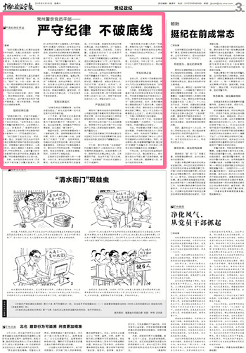
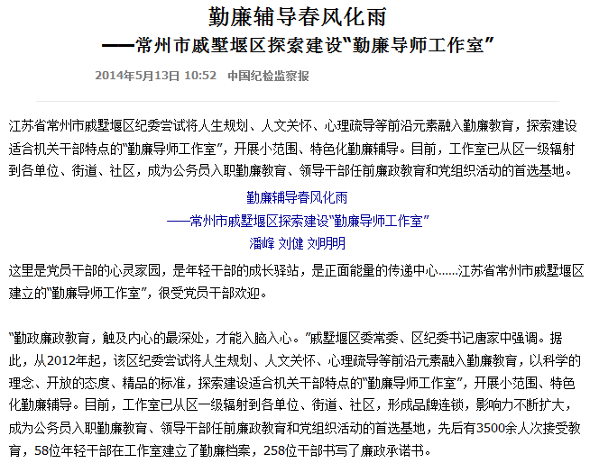
第二种通讯类
先见事见人，引起读下去的兴趣，通过事件，再介绍做法和经验，也可加入领导和群众的点评。

Slide 6
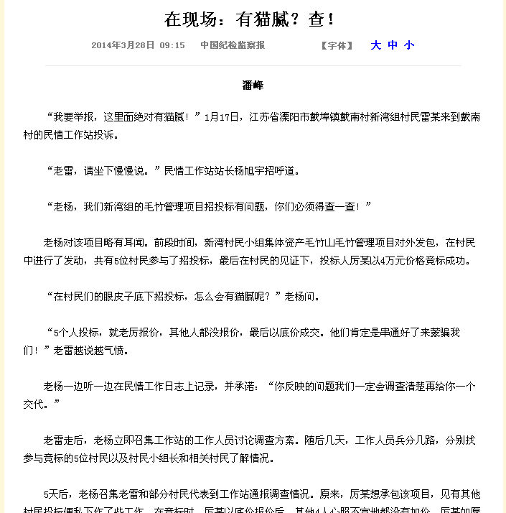
（4）新闻故事
采用对话、描写和场景设置等，细致入微地展现事件中的情节和细节，突现事件中隐含的能够让人产生兴奋感、富有戏剧性的故事。

Slide 7
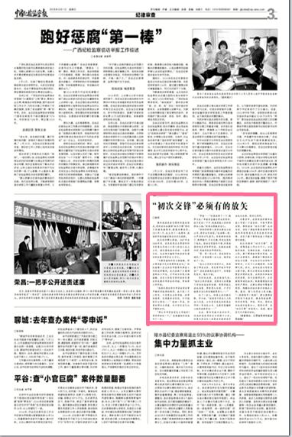
（5）工作札记
纪检监察干部在工作中的所得所悟，既要有事又要有很深的感悟。

Slide 8
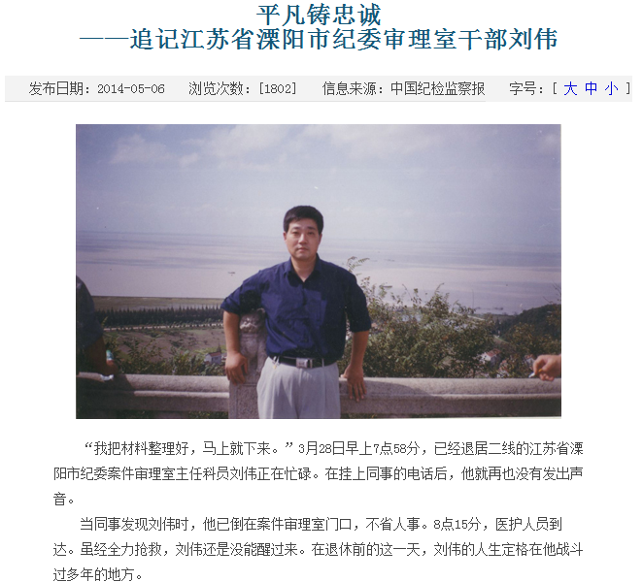
（6）典型人物
深入细致地采访，注重一些细节，从中选取最具代表性的典型事件，反映人物所具有的精气神。

Slide 9
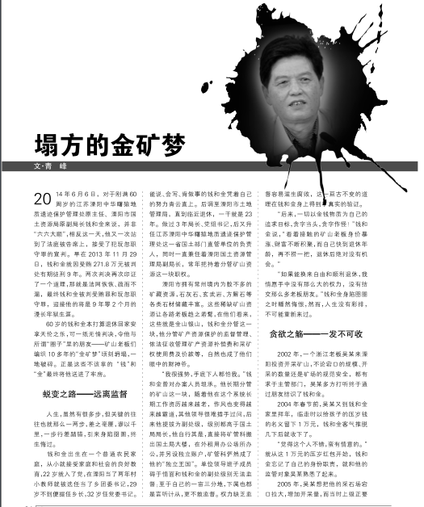
（7）案件剖析
要了解熟悉案情，提炼正确观点，选择典型材料，深入剖析给人以警示。

Slide 10
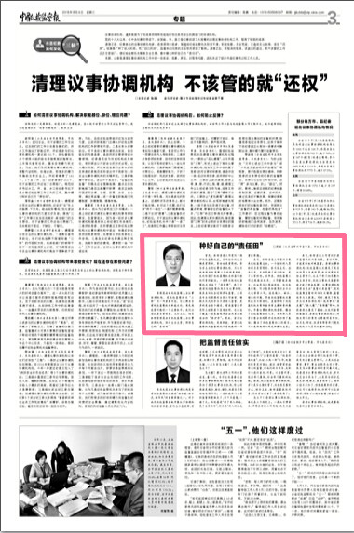
（8）理论文章
研究某个理论问题、论述某个道理、发表个人见解而写的文章，有现实性、政治性、理论性和逻辑性。抓住热点话题论述。

Slide 11
2、运用四个方法
仿写——突出像。
采写——突出细。
精写——突出深。
约写——突出快。

Slide 12
二、怎么投？
1、投稿的标准格式
文章中：标明作者，联系单位，联系方式。
邮件中：一是要上传好附件。二是要填好邮件名称。一定要让编辑看到你这个文章是哪里的，写的大致内容方向，体裁，字数等。
规范格式：江苏常州——打造钢铁之师——队伍建设——工作经验——3000字。几个要素清清楚楚。
如：武进某某镇——加强假日公车私用督查——图片新闻

